Slide 1
Manajemen Data
TEMU X
ANALISIS DATA BERDISTRIBUSI NORMAL

Slide 2
ANALISIS DATA BERDISTRIBUSI NORMAL

Slide 3
ANALISIS DATA BERDISTRIBUSI NORMAL
Data Kontinyu menurut 2 kelompok
Uji t-paired
$t=\frac{\overline{d}}{{SE}_{\overline{d}}}$
${SE}_{\overline{d}}=\frac{S_{d}}{\sqrt{n}}$

Slide 4
Uji ini terutama ditujukan untuk membanding-kan atau mempelajari perbedaan satu variable kontinyu pada kelompok yang sama yang diukur dalam waktu yang berbeda,
misalnya perbedaan berat badan antara sebelum dan sesudah program diet atau perubahan tingkat pengetahuan sebelum dan sesudah mengikuti pelatihan.

Slide 5
$t=\frac{\overline{d}}{{SE}_{\overline{d}}}$
${SE}_{\overline{d}}=\frac{S_{d}}{\sqrt{n}}$

Slide 6
IMT |  | Beda X₁-X₂ = $(D)$
Sebelum (X₁) | Sesudah (X₂)
28,2 | 26,8 | 1.4
27,8 | 27,4 | 0.4
29,6 | 27,8 | 1.8
29,6 | 19,5 | 10.1
28,9 | 28,7 | 0.2
30,2 | 28,4 | 1.8
28,6 | 28,2 | 0.4
29,4 | 28,2 | 1.2
28,7 | 27,8 | 0.9

Slide 7
Jumlah D = 44.4
$S_{\overline{d}}^{2}=\frac{1}{n−1}\sum_{i=1}^{n}{{\left(D_{i}−\overline{D}\right)}^{2}}$
$S_{\overline{d}}= \sqrt{S_{\overline{d}}^{2}}$ $S_{E}= \frac{S_{\overline{d}}}{\sqrt{n}}$

Slide 8
$$\overline{d}=\frac{44,4}{32}=1,388$$
$S_{\overline{d}}^{2}= \frac{1}{32−1}∗101,255$ = 3,266
$$S_{E}= \frac{1,804}{5,656}=0,319$$
$S_{\overline{d}}= \sqrt{3,266}$ = 1,804
t = 1,388/0,319 = 4,35 nilai ini lebih besar dari t table pada a = 0,05 untuk n = 32 yaitu 1,96.
Ini berarti ada perbedaan yang bermakna berat badan sebelum dan sesudah program diit dan latihan fisik.

Slide 9
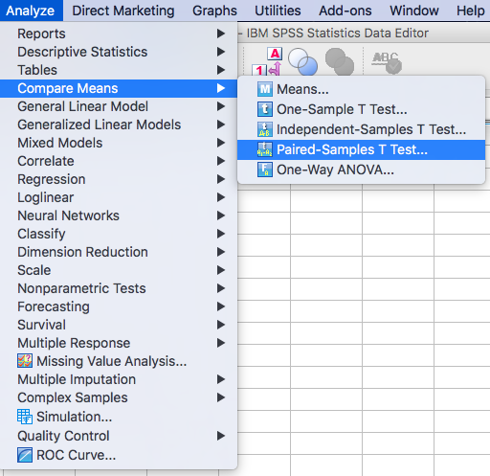
dianalisa dengan SPSS
Klik ‘Analyze’, ‘Compare Means’, ‘Paired-Samples T Test…’

Slide 10
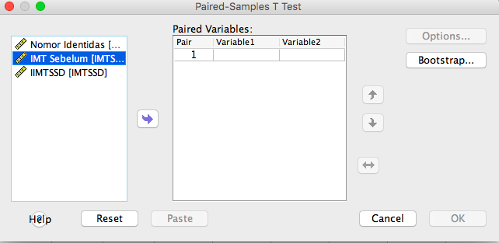

Slide 11
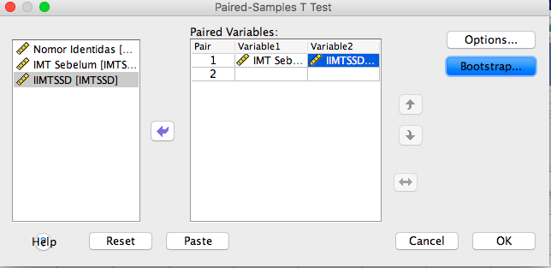

Slide 12
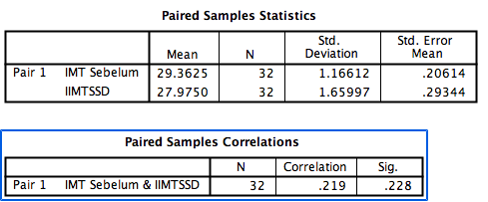

Slide 14
Hasil uji t-paired sebaiknya disajikan bentuk grafik, namun struktur data harus dirubah terlebih dahulu di Excel seperti dibawah ini sebelum dipindah ke SPSS.
Buat variable baru yaitu ‘Kelompok’ yang berisi 1 sebagai kode ‘Sebelum’ dan 2 sebagai kode ‘Sesudah’.

Slide 15
IMT | Kelompok
28,2 | 1
27,8 | 1
29,6 | 1
. | 1
. | 1
29,8 | 1
26,7 | 2
27,4 | 2
27,8 | 2
. | 2
. | 2
28,9 | 2

Slide 16
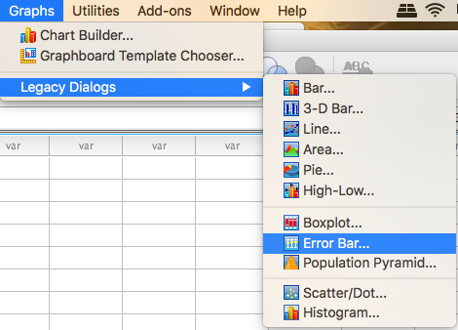

Slide 17
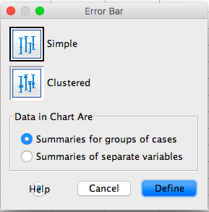

Slide 19
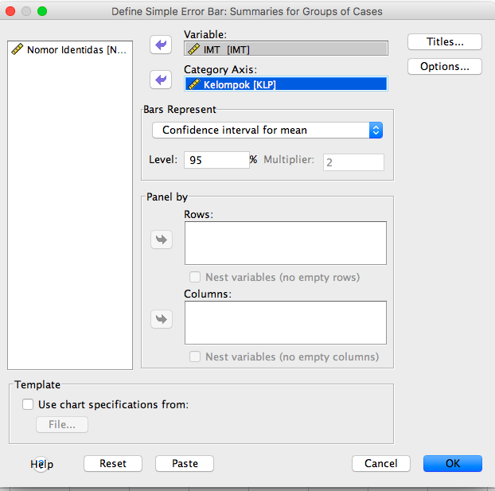

Slide 20
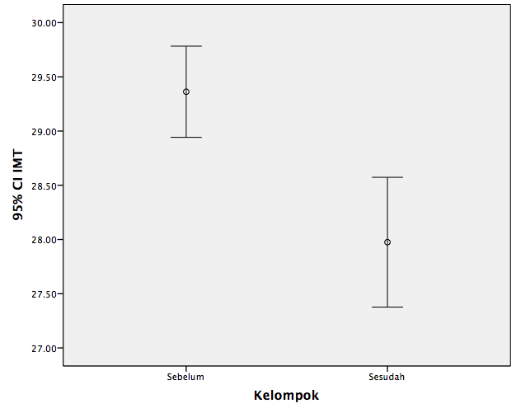

Slide 21
29,4+0,21
IMT
29,4+0,21
t=4,34; p<0,05

Slide 22
Kerjakan soal latihan No. 14 pada halaman 185

Slide 23
SAMPAI MINGGU DEPAN

